Slide 1
ÖZET SUNUM
İBRAHİM ATAR

Slide 2
Retina kan damarlarını çıkarmak için eşikleme temelli morfolojik bir yöntem
Son yıllarda, diyabete bağlı retina hastalığı körlüğün önde gelen nedenlerinden biri haline gelmiştir. Bu hastalığın önüne geçebilmek için retina ağ yapısının doğru bölütlenmesi gerekir. Retina ağ yapısının doğru ve hızlı bölütlenmesi için bilgisayar destekli tanı sistemlerine ihtiyaç duyulur.. Retina damar ağ yapısını bölütlemek için morfolojik işlemlere dayalı bir yöntem retina görüntüleri üzerine uygulanmıştır. Morfolojik işlemlerin uygulandığı fundus görüntüsüne üç farklı eşikleme yöntemi uygulanmıştır. Bu eşikleme yöntemleri; Çoklu Eşikleme, Maksimum Entropi Tabanlı Eşikleme ve Bulanık Kümeleme Tabanlı Eşikleme yöntemleridir. Eşikleme sonucunda bölütlenmiş damar görüntüleri elde edilmiştir.

Slide 3
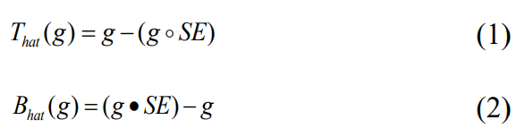
Morfolojik işlemler
Morfolojik işlemlerin temel amacı, görüntünün temel özelliklerini korumak ve görüntüyü basitleştirmektir. Bu çalışmada, üst-şapka ve alt-şapka dönüşümleri kan damarlarına belirginlik kazandırmak için kullanılır. Üstşapka dönüşümü, bir giriş görüntüsüne morfolojik açma işlemi uygulandıktan sonra uygulama sonucunun orijinal giriş görüntüsünden çıkarılması işlemidir. Bu işlemin matematiksel ifadesi Denklem (1)’de verilmiştir. Alt-şapka dönüşümü, bir giriş görüntüsüne morfolojik bir kapama işlemi uygulandıktan sonra uygulama sonucunun orijinal giriş görüntüsünden çıkarılması işlemidir. Bu işlemin matematiksel ifadesi Denklem (2)’de verilmiştir.

Slide 4
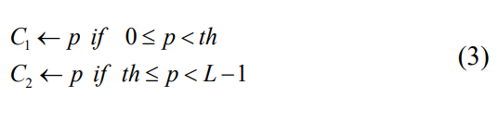
Eşikleme yöntemleri
Görüntü eşikleme sadeliği ve sağlamlığı nedeni ile en sık kullanılan görüntü bölütleme yöntemlerinden biridir. Eşikleme işlemi, gri ölçekli bir görünün yoğunluk seviyesine göre sınıflara ayrıldığı bir işlemdir. Bu sınıflandırma işlemi için tanımlanmış kurallara uygun bir eşik değeri seçmek gerekir. Bu çalışmada kullanılan eşikleme yöntemleri şöyledir;
Çok seviyeli eşikleme
Gri ölçekli görüntüyü birkaç farklı bölgeye ayırabilen bir işlemdir.Bu işleme ait uyulması gereken kural Denklem (3)’de matematiksel olarak ifade edilmiştir.

Slide 5
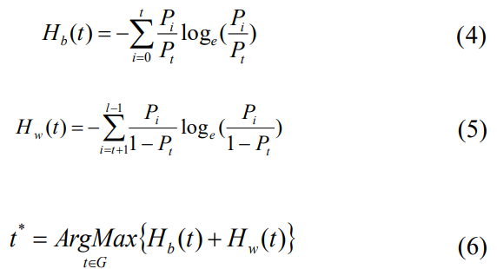
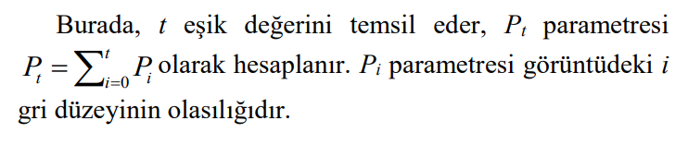
Maksimum entropi tabanlı eşikleme
Entopi yöntemlerine bağlı eşikleme işlemi araştırmacılar tarafından tercih edilen bir yöntemdir.Otsu’nun eşikleme algoritmasından farklı olarak sınıflar arasındaki varyansı maksimize etmek ya da sınıf içi varyansı minimize etmek yerine sınıflar arası entropi maksimize edilir. Bu yönteme göre, bir görüntüdeki yoğunluk değerlerinin olasılık dağılımına katkı veren ön ve arka plan görüntüsüne ait entropi değerleri ayrı ayrı hesaplanır ve toplamları maksimize edilir. Ardından, entropinin toplamını maksimize eden bir optimum eşik değeri hesaplanır. Arka ve ön plan görüntüsüne ait entropi değeri Denklem (4) ve Denklem (5)’de verilmiştir. Denklem (6) arka ve ön plan görüntüsüne ait entropi değerlerinin maksimize edilmiş halidir.

Slide 6
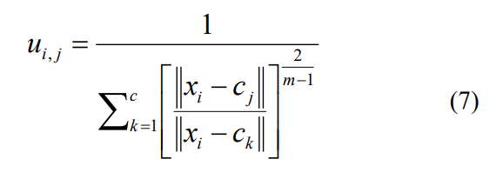
Bulanık mantık tabanlı eşikleme
Bulanık kümeleme bir yumuşak kümeleme tekniğidir. Bu kümeleme yöntemi, nesnelerin kümelere olan aitliğini ifade etmek için bir derece kavramı kullanır [21]. Her nesne için, toplam derece 1’dir. Denklem (7) her pikselin üyelik değerini hesaplamak için kullanılır.
Burada, uij parametresi üyelik fonksiyonunu, xi parametresi bireysel piksel değerini, cj ve ck parametreleri küme merkezini ve m parametresi 1'den fazla gerçek değeri temsil etmektedir.

Slide 7
Kullanılan yöntem
Önerilen yöntemde, veri setinde bulunan fundus görüntülerine ait damarların bölütlenmesi sağlanmıştır. Öncelikle, veri setinde bulunan görüntüler RGB renk uzayından gri ölçekli görüntülere dönüştürülür. Gri ölçekli görüntülerin tersi üzerinde önerilen sistem uygulanır. Şekil 1’de veri setine ait bir görüntü ve bu görüntüye ait gri ölçekli görüntü ile gri ölçekli görüntünün tersi verilmiştir. Önerilen sistemin genel yapısı ise Şekil 2’de verildiği gibidir.

Slide 8
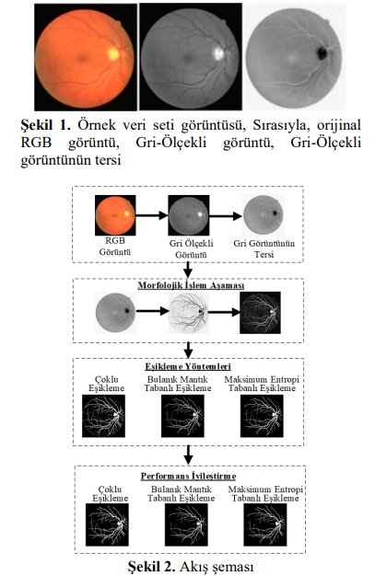
b
b

Slide 9
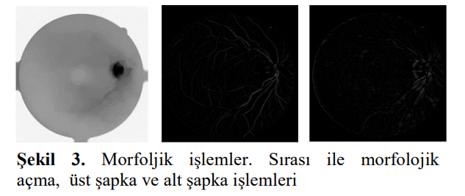
Morfolojik işlemler
Retina kan damarları, retina arka planına göre daha koyu görünürler. Ancak, bazı durumlarda kan damarlarının merkez çizgisi bölgesinde parlaklık görünür. Bu görünüm yansımalardan kaynaklanmaktadır. Bu durumu ortadan kaldırmak için ilk önce morfolojik açma işlemi uygulanır. Morfolojik açma işlemi için yarıçapı 21 olan bir disk oluşturulur. Oluşturulan bu disk gri ölçekli görüntünün tersine uygulanarak morfolojik açma işlemi yapılmış olur. Daha sonra uzunluğu 21 olan bir çizgisel yapı elemanı oluşturulur. Oluşturulan bu çizgisel yapı elemanı gri ölçekli görüntünün tersine uygulanarak üst-şapka ve alt-şapka dönüşümleri tamamlanmış olur. Şekil 3’de bu aşamaya kadar anlatılan işlemler görsel olarak ifade edilmiştir.

Slide 10
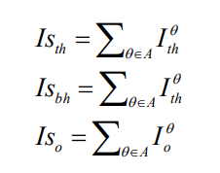
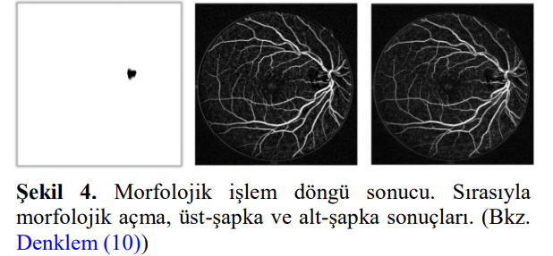
Belirli bir açıda yönlendirilmiş çizgisel bir yapılandırma elamanı fundus içerisinde tutulamadığında bir damarı veya damarın bir kısmını yok edebilir. Bu problem genelde yapılandırma elemanı dikey yönlere sahip olduğunda ve yapılandırma elemanı damar genişliğinden daha büyük olduğu durumlarda ortaya çıkmıştır. Oysa yapılandırma elemanının yönü ile damar paralel olduğunda bir yok olma olayı meydana gelmeyecektir. M. Fraz vd. [11], bu probleme çözüm olması için 21 piksel uzunluğunda bir çizgisel yapılandırma elemanı belirlemiştir. Bu yapısal elemanı 22.5°’lik açılarla döndermiş ve en büyük çapa sahip damarı çıkarmak için bir toplam üst şapka dönüşümü kullanmıştır. M. Fraz vd. [11] tarafından önerilen toplam üst şapka dönüşümünden esinlenerek her biri 21 piksel uzunluğunda bir çizgiyi temsil eden ve her 22.5° 'de döndürülen bir çizgi yapılandırma elemanı sadece üst şapkaya değil ayrıca alt şapka ve morfolojik açma işlemine uygulanmıştır. Denklem (10)’da toplam üst şapka işlemine dahil edilen toplam alt şapka ve toplam morfolojik açma işlemi matematiksel olarak ifade edilmiştir. Şekil 4’te bu aşamaya ait işlem sonuçları görsel olarak verilmiştir.

Slide 11
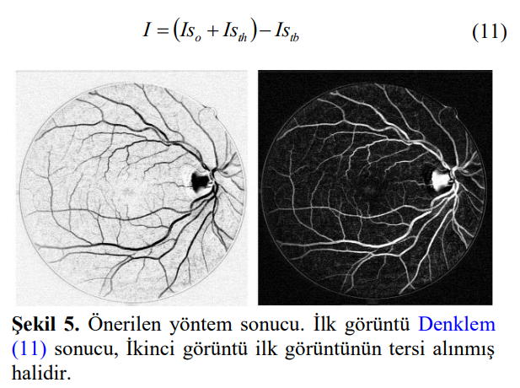
Daha sonra, M. D. Saleh vd. [12] tarafından önerilen matematiksel ifade kullanılmış ve Denklem (10)’ da elde edilen sonuçlar bu matematiksel ifadeye göre nihai sonuca ulaşmıştır. M. D. Saleh vd. [12]’ de verilen matematiksel ifadede morfolojik açma işleminin üzerine üst-şapka sonucu eklenerek elde edilen sonuç alt-şapka sonucundan çıkarılır. Önerilen yöntemde Denklem (10)’ dan elde edilen toplam morfolojik açma, toplam üst şapka ve toplam alt şapka sonuçları Denklem (11)’de ifade edildiği gibi işleme alınmıştır. Uzunluğu 21 piksel olan ve 22.5°’lik açılarla dönerek her açı için oluşturulan toplam morfolojik açma işlemi toplam üst şapka dönüşümüne eklenmiş ve elde edilen sonuç toplam alt şapka dönüşümünden çıkarılmıştır. Bu aşamaya ait görsel sonuçlar Şekil 5’de sunulmuştur.

Slide 12
Bulgular ve tartışma
Bölütleme sonuçları
Üç farklı eşikleme algoritması iyileştirilmiş fundus görüntüleri üzerinde uygulanarak damar piksellerinin bölütlenmesi sağlanmıştır. İyileştirilmiş görüntüler eşikleme işlemine tabi tutulduktan sonra çıktı görüntüleri üzerinde performans iyileştirilmesi yapılmıştır. Performans iyileştirme yönteminde damara ait olmayan damar benzeri görüntüler morfolojik işlemler kullanılarak yok edilmiştir. Bu aşama bağlı bileşen analizi kullanılarak önce küçük nesneler silinmiş daha sonrada damardan kopuk küçük boşluklar doldurulmuştur. Şekil 6’da eşikleme algoritmalarının performans iyileştirme sonuçları görsel olarak sunulmuştur. Şekil 6’da ilk sütunda orijinal görüntüler, ikinci sütunda Bulanık Mantık Tabanlı Eşikleme yöntem sonuçları, üçüncü sütunda Maksimum Entropi Tabanlı Eşikleme yöntem sonuçları, son sütunda Çoklu Eşikleme yöntem sonuçları gösterilmiştir.

Slide 13
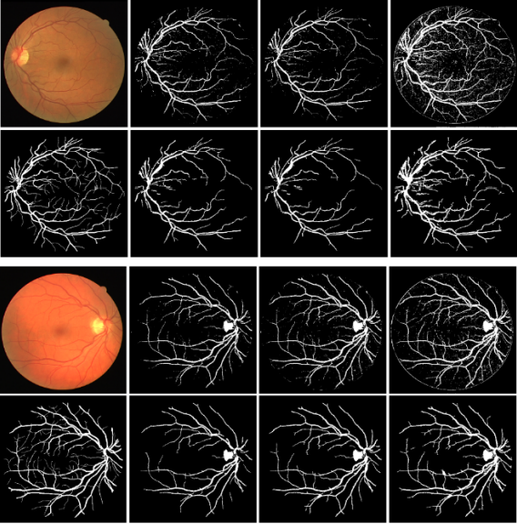
Şekil 6. Performans İyileştirme Sonuçları. Birinci satırlar eşikleme sonuçlarını, ikinci satırlar iyileştirme sonuçlarını göstermektedir. Orijinal görüntünün altındaki görüntüler 1.manuel bölütlenmiş gerçek zemin görüntüleridir.

Slide 14
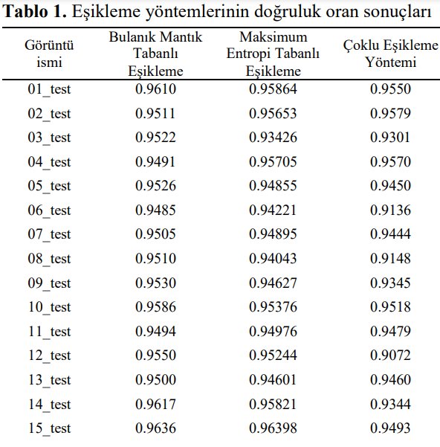
Tablo 1’de uygulanan yöntem de kullanılan üç eşikleme yönteminden elde edilen sonuçlar gösterilmiştir. Uygulanan yöntem, DRIVE veri seti üzerinde hem test hem eğitim veri kümesi üzerinde denenmiş olup toplamda 40 görüntü üzerinde çalıştırılmıştır.

Slide 15
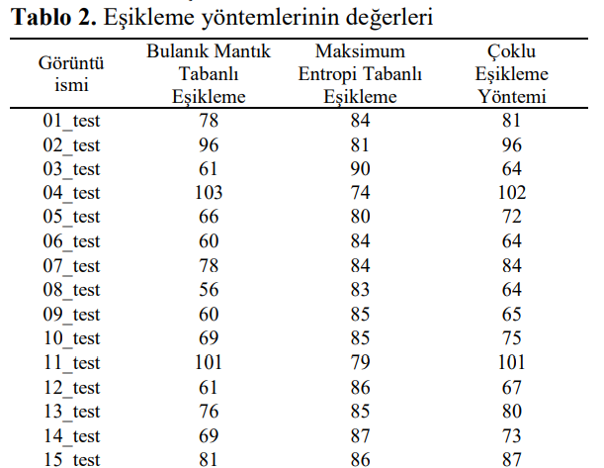
Tablo 1’de verilen sonuçların alandaki birkaç yaygın yöntemden daha iyi performans gösterdiği görülebilir. DRIVE veri setindeki 40 görüntüye ait üç eşikleme yönteminin eşik değeri Tablo 2’de gösterilmiştir.

Slide 16
Görüntü işleme teknikleri ve kümeleme yöntemleri kullanılarak fındık meyvesinin tespit ve sınıflandırılması
Görüntü işleme teknikleri kullanılarak yapılan çalışmalarda, ilk olarak kameradan görüntüler alınmaktadır. Alınan görüntüler üzerinde, görüntü ön işleme adımları uygulanmakta ve ilgilenilen nesnelere ait özellik çıkartımı gerçekleştirilmektedir. Ortamda bulunan nesnelerin doğru bir şekilde tespit edilmesi, özellik çıkarımı aşaması için çok önemlidir. Nesnelerin tespit edilmesi veya tanınması amacıyla yapılan çalışmalarda farklı yöntemler önerilmektedir. Nesnelere ait basit özellikler kullanılarak hızlı ve etkili nesne tanımaya yönelik çalışmalar ,karmaşık arka plan çıkarımı ile tanıma,şekil tanıma, renk tanıma, kenar ve köşe tanıma, istatistiksel örüntü tanıma, şablon eşleme gibi çeşitli yöntemler kullanılmaktadır.

Slide 17
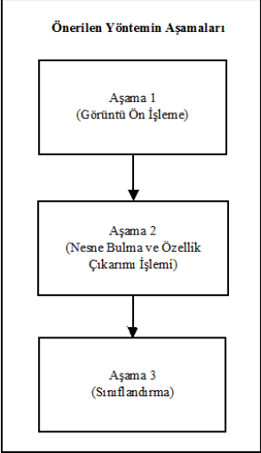
ÖNERİLEN YÖNTEM
Ortamda bulunan aynı nesnelerin tespit edilerek, sınıflandırılmasına yönelik yapılan çalışmada üç aşamalı bir yöntem önerilmektedir. Önerilen yönteme ait aşamalar Şekil 1’de sunulmaktadır

Slide 18
Nesnelerin bulunduğu ortamdan alınan görüntü, aşama 1 adımında yer alan “Görüntü Ön İşleme” işlemine tabi tutulmaktadır. Aşama 2’de “Nesne Bulma ve Özellik Çıkarımı İşlemi” ile ortamdaki nesnelerin, boyut ve alan gibi özellikleri çıkartılmaktadır. Son aşamada ise, aşama 2’de elde edilen veriler kullanılarak her bir nesnenin sınıflandırılması gerçekleştirilmektedir.
Görüntü ön işleme aşaması (Image preprocessing)
Görüntü ön işleme aşamasında, kameradan alınan görüntü üzerinde sırasıyla filtreleme, resmin grileştirilmesi ve ikili resme çevrilmesi işlemleri uygulanmaktadır. Bu işlemlerin gerçekleştirilmesinden sonra görüntü üzerinde yer alan ve ilgilenilen nesneler daha belirgin ve kolay işlenebilir hale getirilmektedir. Şekil 2’de görüntü ön işleme aşamasında uygulanan adımlar sunulmaktadır.

Slide 19
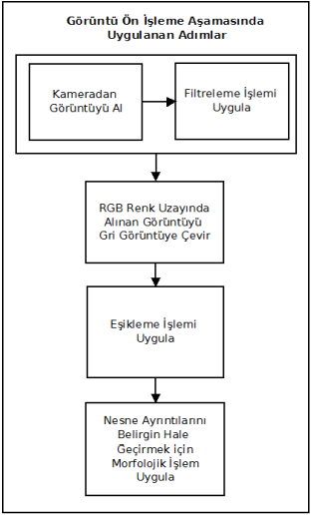
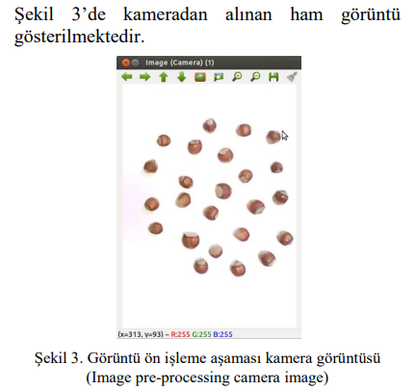

Slide 20
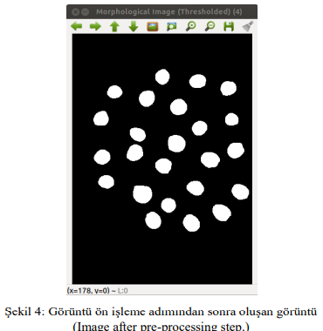
Şekil 4’te ise, filtreleme, grileştirme, eşikleme ve morfolojik işlemlerin kameradan alınan ham görüntüye uygulanması sonucunda oluşan görüntü sunulmaktadır. Elde edilen görüntü ile ortam da bulunan nesnelere ait kenarların belirlenmekte ve özellik çıkarımı için hazır duruma getirilmektedir.

Slide 21
Nesne bulma ve özellik çıkarımı işlemi aşaması (Object detection and feature extraction stage)
Nesne bulma ve özellik çıkarımı işlemi aşamasında, görüntü ön işleme aşamasından geçirilerek elde edilen ikili görüntü üzerinde nesnelerin bulunması ve her bir nesneye ait özelliklerin çıkarımı işlemleri gerçekleştirilmektedir. Nesnelerin görüntü düzleminde kaplamış olduğu alan, nesne boyları ve nesne merkezine ait koordinatlar özellik çıkarım vektörlerinde bulunmaktadır.
Sınıflandırma işlemi aşamasına ait adımlar(Classification stage steps)
Kümeleme, fiziksel veya soyut nesneleri benzer nesne sınıfları içerisinde gruplama sürecidir [23]. Veri kümeleme, küme analizi olarak da tanımlanmaktadır. Kümeleme analizinde desen, nokta veya nesnelerin doğal olarak gruplandırılması yapılmaktadır. Kümeleme analizi ile çok değişkenli özellikler içeren veriler kümelendirilebilmektedir. Kümeleme yöntemi örüntü tanıma, veri analizi, görüntü işleme, market araştırmaları, vb. gibi çeşitli alanlarda kullanılmaktadır.
Ortalama tabanlı sınıflandırma (Meanbased classification)
Nesneleri sınıflandırma aşamasında, ilgili nesnenin alanı ile her bir küme merkezi arasındaki mesafe hesaplanmaktadır. Nesneler kendilerine en yakın noktada bulunan küme merkezlerine yerleştirilerek sınıflandırılmaktadır.

Slide 22
K-means kümeleme yöntemi (K-means clustering method)
K-means algoritması, N adet veri nesnesinin K adet kümeye bölünmesidir. K-means kümeleme, karesel hatayı en aza indirgemek için N tane veriyi K adet kümeye bölümlemeyi amaçlamaktadır.
K-means algoritmasının temel amacı bölümleme sonucunda elde edilen küme içindeki verilerin benzerliklerinin maksimum, kümeler arasındaki benzerliklerin ise minimum olmasıdır. K-means algoritmasının çalışma sürecini maddeler halinde sunulan 4 aşamada ifade edilmektedir.
1. İlk olarak, K adet küme için rastgele başlangıç küme merkezleri belirlenmektedir,
2. Her nesnenin seçilmiş olan küme merkez noktalarına olan uzaklığı hesaplanmaktadır. Küme merkez noktalarına olan uzaklıklarına göre tüm nesneler k adet kümeden en yakın olan kümeye yerleştirilmektedir,
3. Yeni oluşan kümelerin merkez noktaları, o kümedeki tüm nesnelerin ortalama değerlerinden elde edilmiş veriye göre değiştirilmektedir,
4. Küme merkez noktaları sabit olmadığı sürece 2. ve 3. adımlar tekrarlanmaktadır.

Slide 23
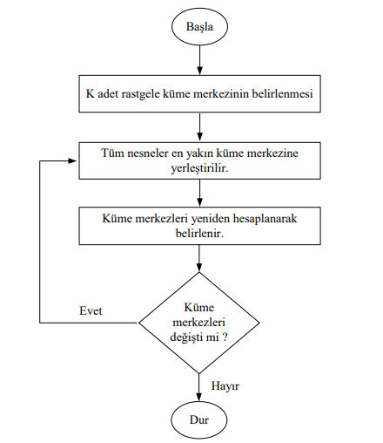
Makalede kullanılmakta olan K-means algoritmasının akış diyagramı Şekil 5’te gösterilmektedir.

Slide 24
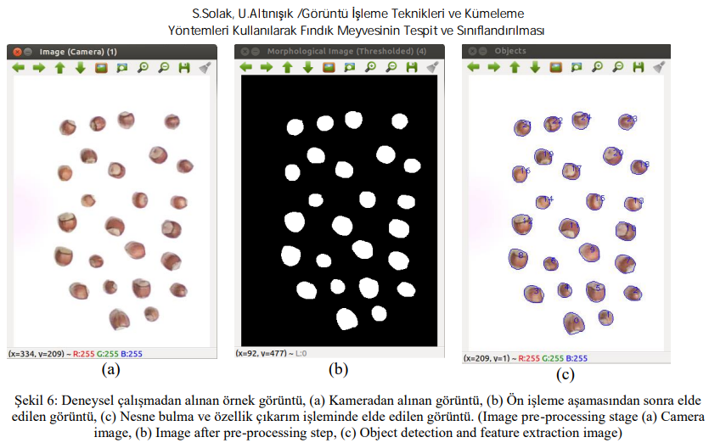
3. DENEYSEL ÇALIŞMA (EXPERIMENTAL STUDY)
Önerilen yöntem ile ortamda bulunan fındıkların tespit edilerek kümelenmesine yönelik deneysel çalışma yapılmaktadır.

Slide 25
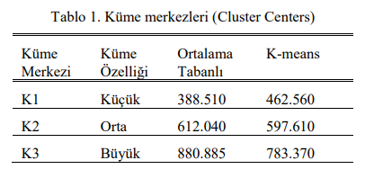
Ortalama tabanlı ve K-means algoritmasına göre kümeleme işleminde, piksel cinsinden bulunan alan değerleri kullanılarak küme merkezleri elde edilmektedir. Küme merkezleri elde edilirken çalışma ortamına 150 adet fındık yerleştirilerek bilgi veritabanı oluşturulmaktadır. Ortalama tabanlı ve K-means algoritmaları kullanılarak elde edilen küme merkezleri tablo 1’de sunulmaktadır.

Slide 26
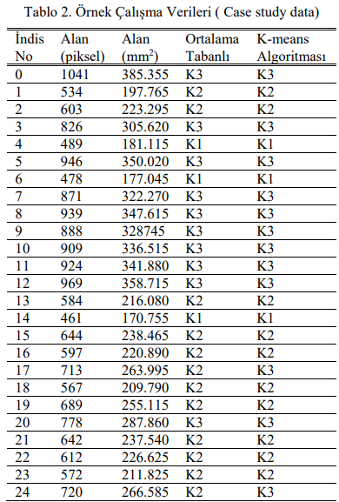
Örnek çalışmada ortamda bulunan 25 adet fındık önerilen yöntem kullanılarak %100 başarım oranı ile tespit edilmektedir. Ayrıca, çalışmanın yöntem kısmında sunulan kümeleme metotlarına göre fındıklar ayrıştırılmaktadır.

Slide 27
Deneysel çalışmada, ortalama tabanlı yöntem kullanılarak 3 adet küçük, 12 adet orta ve 10 adet büyük sınıf fındık bulunmaktadır. K-means algoritması kullanılarak yapılan kümelemede 3 adet küçük, 10 adet orta, 12 adet büyük fındık tespit edilmektedir.
Tablo 2’de örnek çalışmada elde edilen bazı veriler sunulmaktadır. Bulunan fındıkların indis numarası, piksel cinsinden görüntü düzleminde kaplamış oldukları alan, mm2 cinsinden hesaplanan alan, ortalama tabanlı yöntem ve Kmeans algoritması kullanılarak hangi fındığın hangi kümeye girdiğini gösteren bilgiler sunulmaktadır. Sunulan örnek çalışmada, iki yöntem ile kümelemenin %92 oranda benzerlik gösterdiği gözlenmektedir.
Tablo 3’te deneysel çalışma ortamına farklı sayıda fındıklar yerleştirilerek kümeleme işlemi gerçekleştirilmekte ve elde edilen sonuçlar özet halinde sunulmaktadır.

Slide 28
